Slide 1

Тәрбие сағатының
тақырыбы:
«денсаулық зор байлық»

Slide 2

Денсаулық
Адам ағзасының қалыпты жұмыс істеуі;
Дұрыс тамақтану;
Тәулігіне 10 сағат ұйықтау, ұйқы ең алдымен миды тынықтырады;
Таза ауада көбірек жүру;
Тазалық сақтау;
Тамақты шамадан тыс тойып ішпеу;
Тамақтан соң ауыздып шайіп, қолды жу;

Slide 3
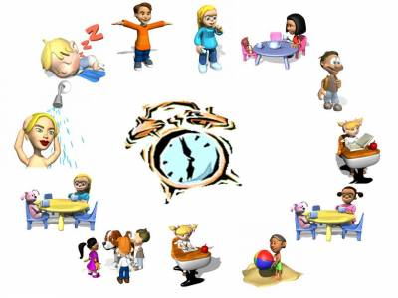
Денсаулық туралы видеорлик

Slide 4

Постер құрастыру

Slide 5

«сергіту сәті»

Slide 6

«мақал - мәтелдер»

Slide 7

Жұмбақ
шешу

Slide 8


Slide 9
